Slide 1
戊棠团队需求文档过程汇报ppt
汇报人：陈月蓉
2020 / 10 / 15

Slide 2
前期准备
会议过程
确定需求

Slide 3
1.前期准备

Slide 4
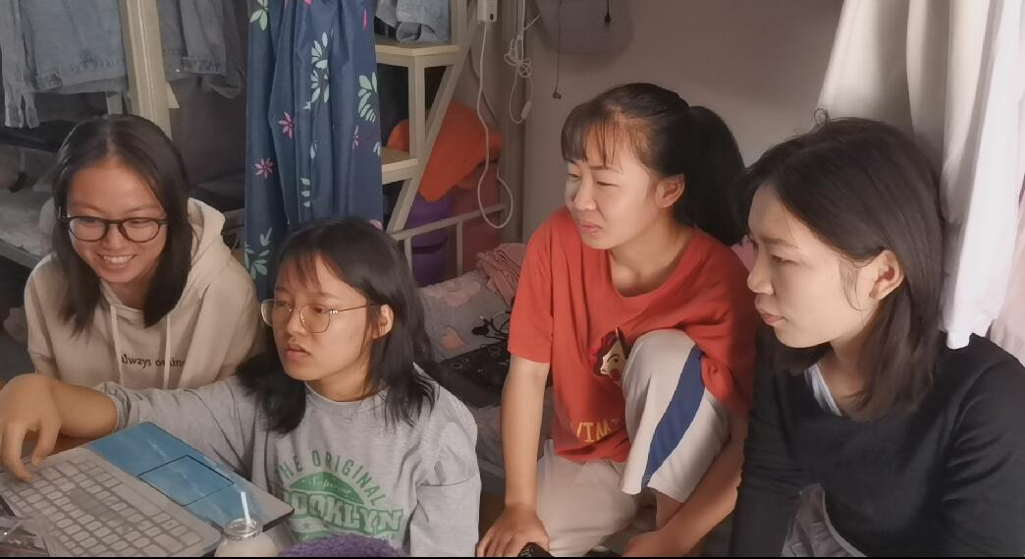
10月11号下午我们在411寝室召开了会议
因为各种原因，我们决定第二天下午在教室线上与商家进行交谈
组长分配了每人会议现场的任务

Slide 5
2.会议过程

Slide 6
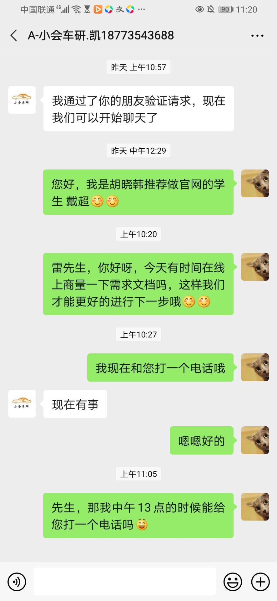
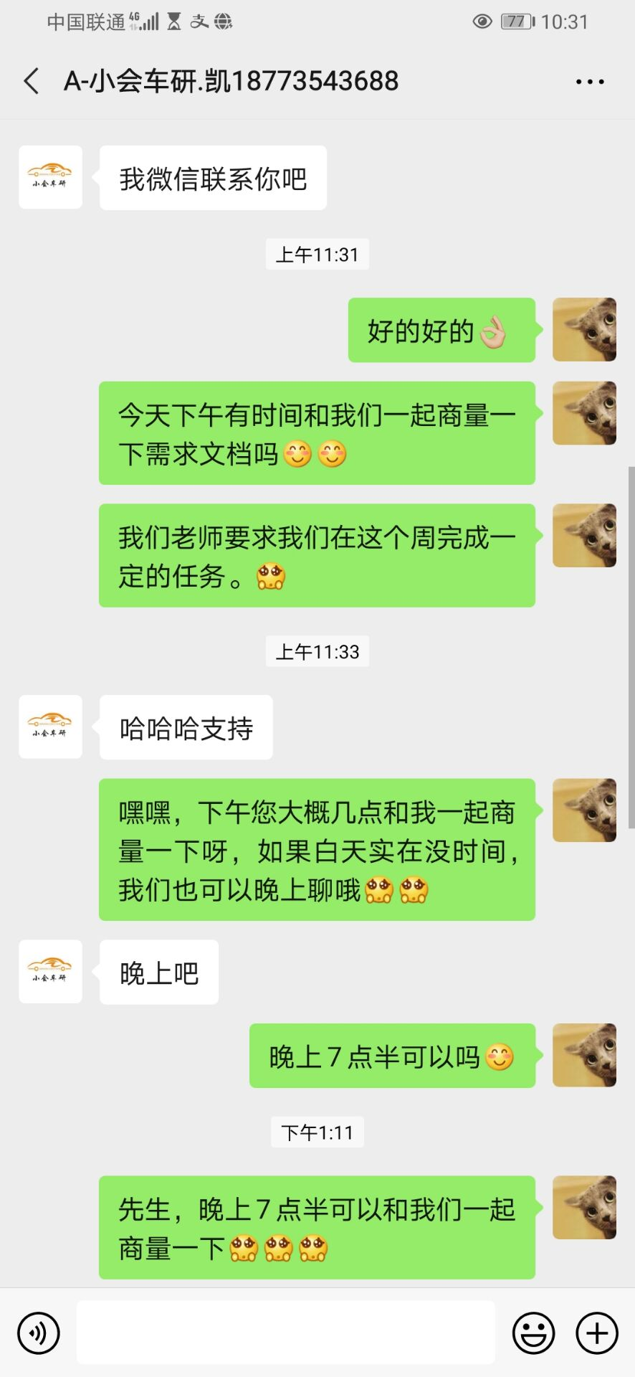
因为一段时间商家没有时间，所以我们的线上会议一直会议延迟到10月14日晚上才有机会进行

Slide 7
Problem
1
2
线上交谈
分析记录
S
W
O
T
3
4
修改需求
商定签订时间

Slide 8
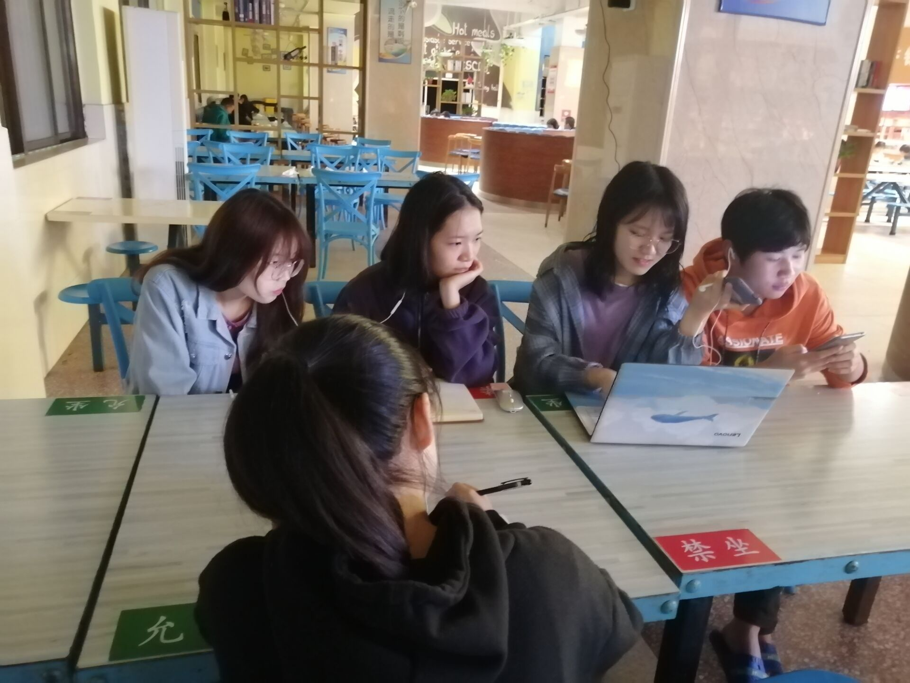
我们给商家打电话时，可能是他最近太忙了，还正在车上，然后我们还是在电话里面给他分析讲解了一下，他也就这个网站提出了自己的观点

Slide 9
Problem analysis
01
02
02
确定网站的排版
案例展示要多
加盟
商家给我们给了一个类型的网站，要我们根据这个排版做
他们主要是进行宣传他们店面形象和主打产品
他们明确提出想要加盟的页面

Slide 10
3.确定需求

Slide 11
Stage plan
首页排版
在客户的要求下我们大体决定采用
xptek网站的排版模式，再进行修
改与添加
其他...
2
4
1
3
导航类型
产品和服务
我们在导航的问题上，根据需求
文档进行确定
因为他们主要服务是汽车美容类型的，我们决定把这个服务的板块内容增加

Slide 12
PowerPoint
Thank you
2020/ 10 / 15

